Slide 1


Woolu AI
Comprendre. Sécuriser. Résoudre.
L'assistant IA qui transforme un incident mobile money en réclamation
Harouna MBAYE · Khadija NGOM · Papa Abdoulaye NDIAYE
Hackathon NODE51 · Dakar · 2026
Notes:
Bonjour. Nous sommes Harouna, Khadija et Papa Abdoulaye, et voici Woolu AI. En wolof, wóolu signifie « faire confiance ». C'est notre mission : redonner confiance aux utilisateurs de mobile money quand quelque chose tourne mal. Un SMS qui réclame votre code, un transfert débité qui n'arrive jamais, un commerçant qui dit n'avoir rien reçu. Notre promesse tient en trois mots : comprendre ce qui se passe, sécuriser son compte, et résoudre le problème avec un vrai dossier de réclamation. Pendant les huit prochaines minutes, je vais vous montrer pourquoi c'est urgent, comment ça marche en direct, et ce dont nous avons besoin pour passer au pilote.

Slide 2
Plaintes pour arnaque au mobile money : ×14 en 5 ans
×14
Plaintes reçues par la police
1 000+
Les victimes restent seules : ni explication, ni démarche, ni dossier.
≈ 70
2017
2022
Source : Division spéciale de cybersécurité, Police nationale, citée par RFI (30/10/2023). 2017 : environ un tiers de quelque 200 plaintes.
Notes:
En 2017, la police sénégalaise recevait environ 70 plaintes par an pour escroquerie au mobile money. En 2022, plus de 1 000. Quatorze fois plus en cinq ans. Et ces plaintes ne sont que la partie visible : beaucoup de victimes ne portent jamais plainte, parce qu'elles ne savent pas à qui s'adresser ni quoi fournir. Le vrai problème n'est pas seulement l'arnaque. C'est ce qui se passe après : la victime reste seule, sans explication, sans démarche claire, sans dossier exploitable. Et c'est pareil pour les incidents sans fraude : un transfert bloqué, un paiement contesté.

Slide 3




Un SMS suspect devient un dossier de réclamation en quelques minutes
1
2
3
Analyser
Guider
Résoudre
Risque et indices expliqués
Réflexes et étapes à suivre
Dossier PDF prêt à envoyer
Aucun code demandé, aucune donnée conservée
Notes:
Woolu AI fait trois choses. D'abord, analyser : l'utilisateur décrit son problème, colle le SMS ou importe une capture. L'IA identifie le type d'incident, estime le risque et explique les indices en langage simple. Ensuite, guider : les bons réflexes immédiats, puis un parcours étape par étape. Enfin, résoudre : Woolu génère un dossier structuré et une lettre de réclamation en PDF, que l'utilisateur envoie lui-même au service officiel. Deux garde-fous non négociables : Woolu ne demande jamais de code, et ne conserve rien sur nos serveurs.

Slide 4
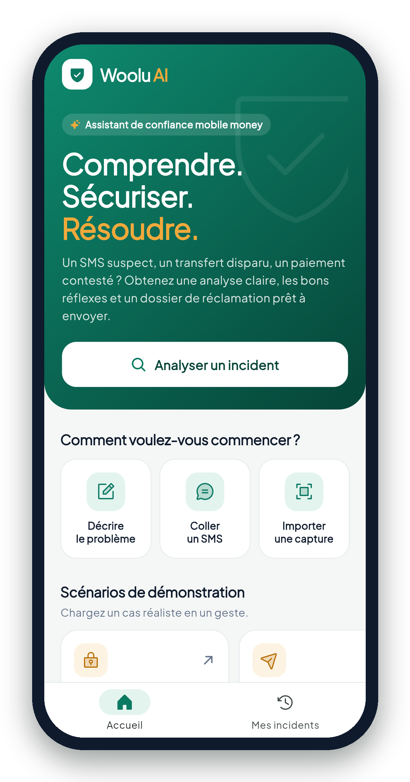
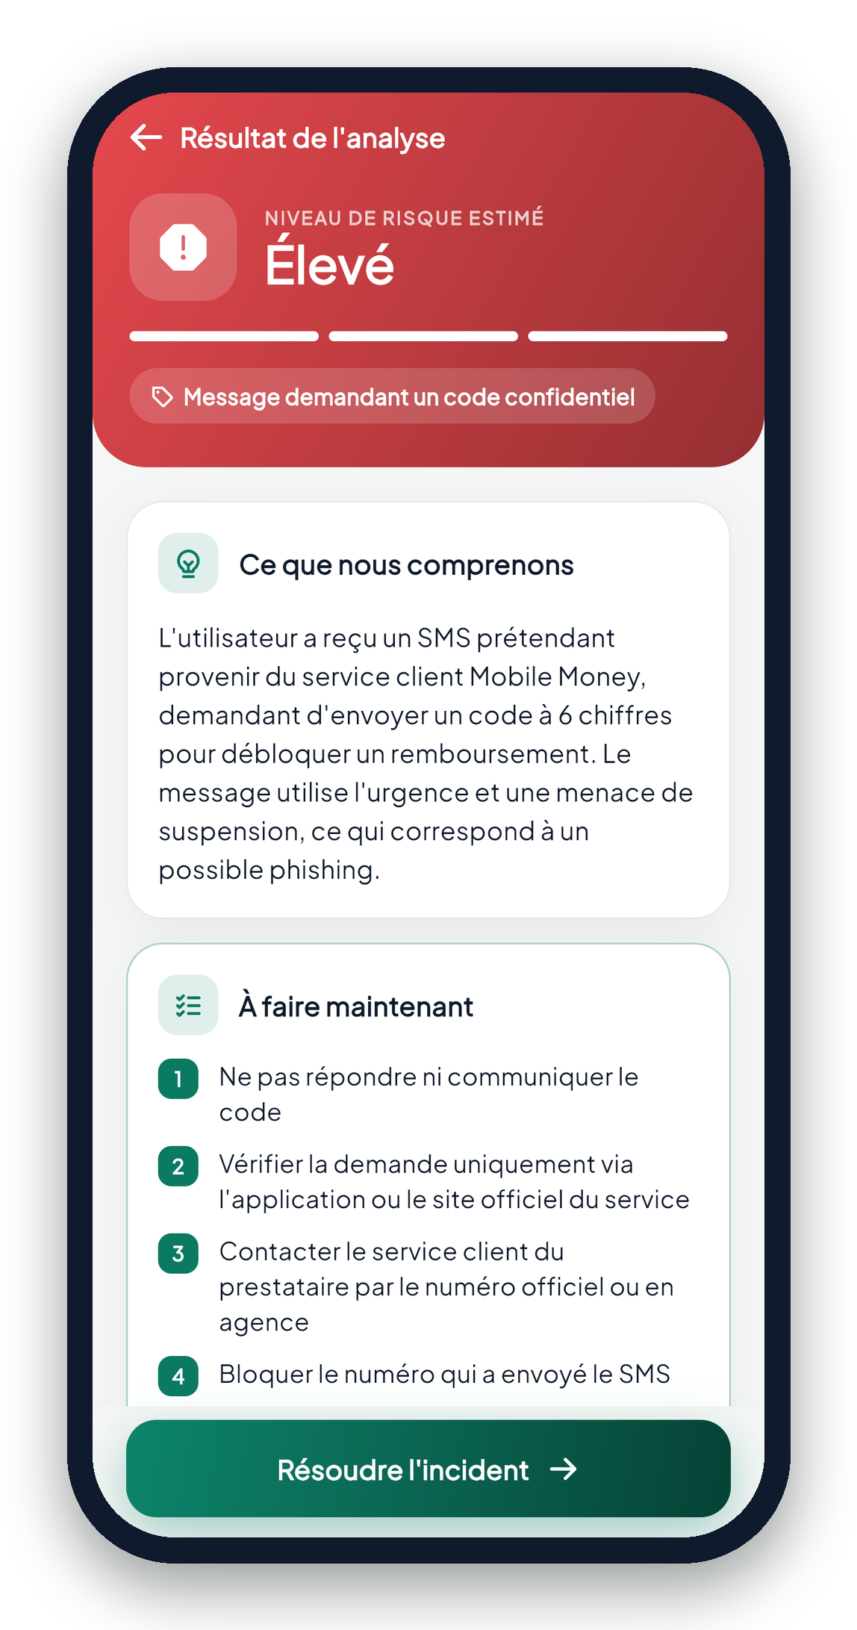
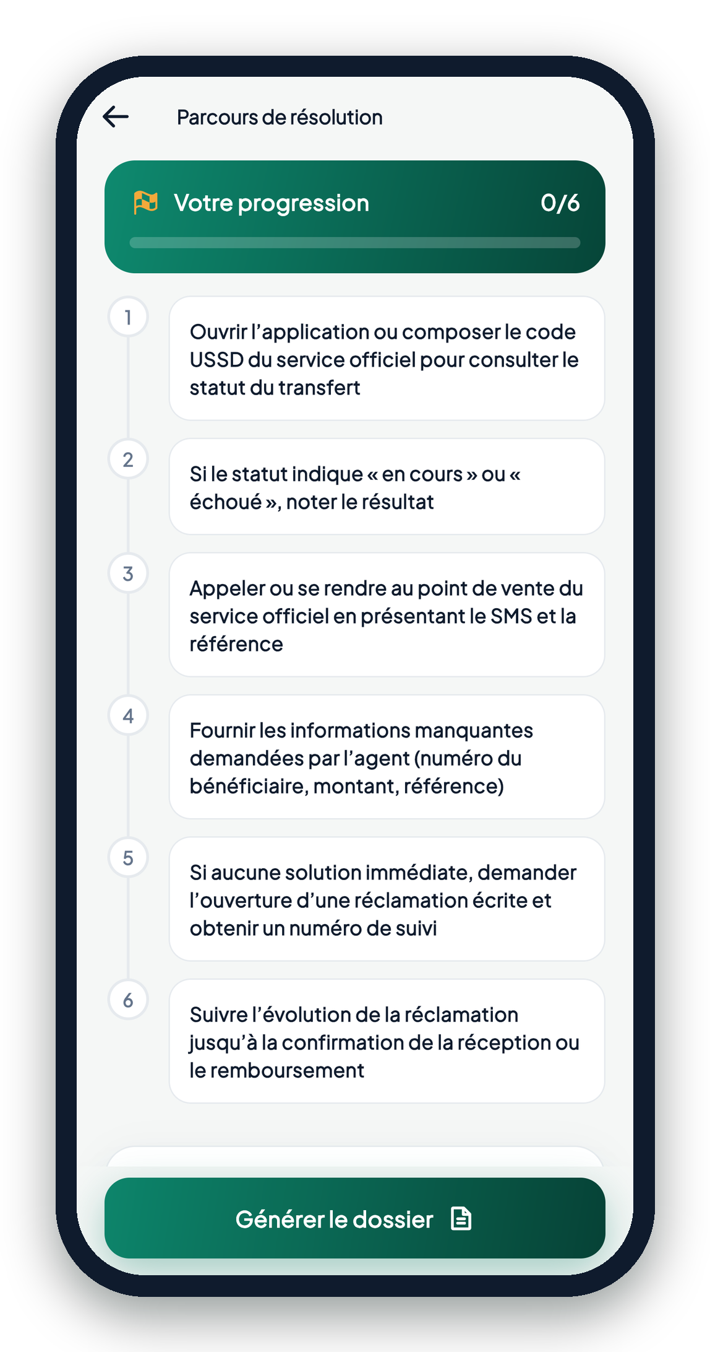
Un vrai SMS, une analyse claire, un parcours guidé
1
Coller le SMS
2
Risque et réflexes
3
Étapes jusqu'au dossier
Notes:
Voici le produit, tel qu'il tourne aujourd'hui, branché sur l'IA. Premier écran : l'utilisateur choisit comment entrer son incident. Il peut décrire, coller un SMS ou importer une capture, lue directement sur le téléphone. Deuxième écran : le résultat. Risque élevé, en rouge, avec ce qu'il faut faire tout de suite. Les badges « règle de sécurité » ne dépendent pas de l'IA : ce sont des règles fixes, elles s'affichent toujours. Troisième écran : le parcours guidé, étape par étape, jusqu'au dossier PDF. Je vous propose maintenant de le faire en direct. [Lancer le test 1 : la fausse loterie.]

Slide 5
42 millions de comptes mobile money au Sénégal
248 M
TAM · comptes dans l'UEMOA
TAM
BCEAO, 2024
42 M
SAM · comptes au Sénégal
SAM
BCEAO, 2024 (17,1 % de l'Union)
200 000
SOM · utilisateurs visés à 3 ans
SOM
Estimation Woolu AI
Source : BCEAO, Rapport annuel sur les services financiers numériques dans l'UEMOA, 2024. SOM : estimation.
Notes:
Le marché est massif et documenté. Selon la BCEAO, l'UEMOA comptait 248 millions de comptes de monnaie électronique fin 2024. Le Sénégal en représente 17 %, soit environ 42 millions de comptes, et environ 30 % de la valeur des transactions de l'Union. Notre objectif à trois ans est volontairement prudent : 200 000 utilisateurs actifs, via une dizaine d'institutions partenaires. C'est une estimation, que nos pilotes vont valider. Et chaque incident résolu, c'est de la confiance gagnée pour tout l'écosystème.

Slide 6



Gratuit pour les particuliers, payant pour les institutions
Particuliers
Institutions
API réclamations
Gratuit
150 000 FCFA / mois
50 FCFA / dossier
Analyse et dossier
Marque blanche
Opérateurs, services clients
< 1 FCFA
coût IA par analyse
≈ 85 %
marge brute visée
Estimations, tarifs publics de l'API Groq
Notes:
Notre modèle est B2B2C. Pour les particuliers, c'est gratuit : c'est la condition de l'adoption et de l'inclusion. Nous facturons les institutions qui gèrent des clients ou des réclamations : microfinances, associations de consommateurs, structures d'accompagnement des commerçants. Une licence à 150 000 FCFA par mois leur donne un tableau de bord et Woolu à leurs couleurs. Pour les services clients et les opérateurs, une API à 50 FCFA par dossier structuré. Côté coûts, une analyse IA nous coûte moins d'un franc CFA d'après les tarifs publics de Groq : nous visons environ 85 % de marge brute. Ces chiffres sont des estimations à valider en pilote.

Slide 7



Premier marché : les clients des microfinances de Dakar et Thiès
Canaux
90 jours
Agences IMF
J30
J60
J90
Associations
20 entretiens
Pilote, 500 utilisateurs
1er contrat payant
WhatsApp commerçants
Notes:
Notre premier segment : les clients des institutions de microfinance à Dakar et Thiès. Ce sont des utilisateurs actifs du mobile money, déjà accompagnés par une institution qui a intérêt à réduire les litiges. Trois canaux : les agences des IMF partenaires, les associations de consommateurs, et les groupes WhatsApp de commerçants, où les arnaques circulent le plus. Notre plan à 90 jours : vingt entretiens utilisateurs et un jeu de cent cas annotés le premier mois ; un pilote avec une IMF et 500 utilisateurs le deuxième ; et un premier contrat payant au troisième mois.

Slide 8
Nous couvrons tout le parcours, de l'alerte au dossier
1
MVP fonctionnel
 | Woolu | Opérateur | Anti-spam | Police
Analyse | ⬤ | ◐ | ⬤ | ○
Résolution guidée | ⬤ | ◐ | ○ | ○
Dossier | ⬤ | ○ | ○ | ◐
Indépendance | ⬤ | ○ | ⬤ | ⬤
5
scénarios testés
0
donnée conservée
⬤ oui ◐ partiel ○ non · Analyse de l'équipe
Notes:
Où en sommes-nous ? Un MVP fonctionnel, en web et sur mobile, branché sur une vraie IA. Nous l'avons testé sur cinq scénarios réalistes. Et aucune donnée n'est conservée côté serveur. Nous n'avons pas encore d'utilisateurs payants : c'est précisément l'objet du pilote. Face à nous : le service client de l'opérateur aide, mais il n'est pas neutre et ne produit pas de dossier. Les applications anti-spam bloquent des numéros, mais n'accompagnent pas après l'incident. La plateforme de la police reçoit les plaintes, mais n'explique rien. Woolu est le seul de ce tableau à couvrir tout le parcours, de l'alerte jusqu'au dossier, de façon indépendante.

Slide 9
Data, finance et code réunis dans une même équipe
HM
KN
PAN
Harouna MBAYE
Khadija NGOM
Papa Abdoulaye NDIAYE
Data Scientist & Data Analyst
Ingénieure financière & Data Scientist
Computer Scientist
IA
Finance
Tech
Notes:
Notre équipe couvre exactement les trois compétences dont Woolu a besoin. Harouna, data scientist et data analyst, conçoit l'analyse IA, les règles de détection et la mesure de leur fiabilité. Khadija, ingénieure financière et data scientist, porte le modèle économique, la compréhension des produits financiers et l'analyse des risques. Papa Abdoulaye, computer scientist, construit l'architecture, l'application web et mobile, et la sécurité. Ensemble, nous avons livré un produit fonctionnel de bout en bout pendant ce hackathon.

Slide 10

25 M FCFA pour passer du prototype au pilote
Jalons
40 %
Produit et IA
M3
Pilote IMF
25 M
30 %
Pilotes terrain
M6
1 000 utilisateurs
FCFA · 12 mois
15 %
Conformité données
15 %
Infrastructure
M12
3 partenaires payants
github.com/harounambaye/Woolu-AI
Comprendre. Sécuriser. Résoudre.
Notes:
Nous demandons 25 millions de francs CFA pour douze mois. 40 % pour le produit et l'IA : lecture des captures, langue wolof et jeu de test annoté. 30 % pour les pilotes sur le terrain avec nos partenaires. 15 % pour la conformité et la protection des données personnelles. 15 % pour l'infrastructure. Nos jalons : un pilote avec une IMF à trois mois, mille utilisateurs à six mois, et trois partenaires payants à douze mois. Notre vision : que chaque utilisateur de mobile money en Afrique de l'Ouest ait un allié face aux arnaques et aux litiges. Le code est ouvert sur GitHub. Merci, nous sommes prêts pour vos questions.

